Slide 1
Le cycle cardiaque
Université Batna 2
Faculté de Médecine
Département de Médecine
Cours de deuxième année des études médicales
Année Universitaire 2023-24
Présentation : Dr. S. Ferhi

Slide 2
Université Batna 2
Faculté de Médecine
Département de Médecine
Téléchargement des cours : http://staff.univ-batna2.dz/ferhi-salah
Cours de deuxième année de médecine
Année Universitaire 2023-24
Dr. S. Ferhi

Slide 3
Plan
I. Introduction
II. Activité mécanique du cœur
II. Exploration de l’activité mécanique du cœur
A. Cathétérisme cardiaque
B. Phonocardiographie
IV. Phases d’un cycle cardiaque ventriculaire

Slide 4
I. Introduction
Le bon fonctionnement du cœur est lié au bon fonctionnement de :
1. Son activité électrique
2. Et de son activité mécanique
Cette activité mécanique est cyclique.
Son étude se fait au cours d’un seul cycle cardiaque.

Slide 5
I. Introduction
Le bon fonctionnement du cœur est lié au bon fonctionnement de :
1. Son activité électrique
2. Et de son activité mécanique
Cette activité mécanique est cyclique.
Son étude se fait au cours d’un seul cycle cardiaque.

Slide 6
I. Introduction
Le bon fonctionnement du cœur est lié au bon fonctionnement de :
1. Son activité électrique
2. Et de son activité mécanique
Cette activité mécanique est cyclique.
Son étude se fait au cours d’un seul cycle cardiaque.

Slide 7
II. Activité mécanique du cœur
L’activité mécanique
est caractérisée par :
La contraction et le
relâchement des
oreillettes.
La contraction et le
relâchement des
ventricules

Slide 8
II. Activité mécanique du cœur
L’activité mécanique
est caractérisée par :
La contraction et le
relâchement des
oreillettes.
La contraction et le
relâchement des
ventricules

Slide 9
II. Activité mécanique du cœur
L’activité mécanique
est caractérisée par :
La contraction et le
relâchement des
oreillettes.
La contraction et le
relâchement des
ventricules

Slide 10
II. Activité mécanique du cœur
L’activité mécanique
est caractérisée par :
L’ouverture et la fermeture
des valves cardiaques,
Le remplissage et la
vidange des oreillettes
puis le remplissage et la
vidange des ventricules

Slide 11
II. Activité mécanique du cœur
L’activité mécanique
est caractérisée par :
L’ouverture et la fermeture
des valves cardiaques,
Le remplissage et la
vidange des oreillettes
puis le remplissage et la
vidange des ventricules

Slide 12
II. Activité mécanique du cœur
L’activité mécanique
est caractérisée par :
L’ouverture et la fermeture
des valves cardiaques,
Le remplissage et la
vidange des oreillettes
puis le remplissage et la
vidange des ventricules

Slide 13
III. Exploration de l’activité mécanique du cœur

Slide 14
III. Exploration de l’activité mécanique du cœur
Par cathétérisme cardiaque qui permet la mesure de la pression des cavités cardiaques, des gros tronc vasculaires.
Par phonocardiographie qui permet l’enregistrement des bruits du cœur.

Slide 15
III. Exploration de l’activité mécanique du cœur
Par cathétérisme cardiaque qui permet la mesure de la pression des cavités cardiaques, des gros tronc vasculaires.
Par phonocardiographie qui permet l’enregistrement des bruits du cœur.

Slide 16
III. Exploration de l’activité mécanique du cœur
Par cathétérisme cardiaque qui permet la mesure de la pression des cavités cardiaques, des gros tronc vasculaires.
Par phonocardiographie qui permet l’enregistrement des bruits du cœur.

Slide 17
III. Exploration de l’activité mécanique du cœur
Par cathétérisme cardiaque qui permet la mesure de la pression des cavités cardiaques, des gros tronc vasculaires.
Par phonocardiographie qui permet l’enregistrement des bruits du cœur.

Slide 18
III. Exploration de l’activité mécanique du cœur A. Cathétérisme (principe et voies d’abord)

Slide 19
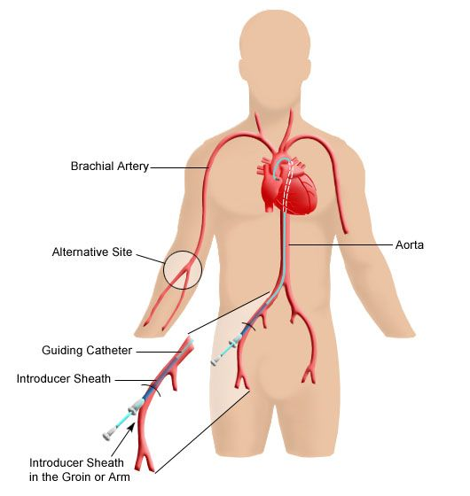
III. Exploration de l’activité mécanique du cœur A. Cathétérisme (principe et voies d’abord)

Slide 20
III. Exploration de l’activité mécanique du cœur A. Cathétérisme (principe et voies d’abord)
Introduction à l’intérieur
de la circulation sanguine
d’un cathéter jusqu’au
au cœur
Ce cathéter est munie
d’un manomètre pour
la mesure de la pression
aux niveau des cavités
cardiaques et des gros
tronc vasculaires

Slide 21
III. Exploration de l’activité mécanique du cœur A. Cathétérisme (principe et voies d’abord)
Introduction à l’intérieur
de la circulation sanguine
d’un cathéter jusqu’au
au cœur
Ce cathéter est munie
d’un manomètre pour
la mesure de la pression
aux niveau des cavités
cardiaques et des gros
tronc vasculaires

Slide 22
III. Exploration de l’activité mécanique du cœur A. Cathétérisme (principe et voies d’abord)
Voie artérielle (voie rétrograde) :
artère fémorale, Ao, VG, l’OG.
Voie veineuse : veine périphérique, VCS, OD, VD, l’AP.
Voie trans-septale : OD, septum inter auriculaire, OG, VG, Aorte.

Slide 23
III. Exploration de l’activité mécanique du cœur A. Cathétérisme (principe et voies d’abord)
Voie artérielle (voie rétrograde) :
artère fémorale, Ao, VG, l’OG.
Voie veineuse : veine périphérique, VCS, OD, VD, l’AP.
Voie trans-septale : OD, septum inter auriculaire, OG, VG, Aorte.

Slide 24
III. Exploration de l’activité mécanique du cœur A. Cathétérisme (principe et voies d’abord)
Voie artérielle (voie rétrograde) :
artère fémorale, Ao, VG, l’OG.
Voie veineuse : veine périphérique, VCS, OD, VD, l’AP.
Voie trans-septale : OD, septum inter auriculaire, OG, VG, Aorte.

Slide 25
III. Exploration de l’activité mécanique du cœur A. Cathétérisme (principe et voies d’abord)
Voie artérielle (voie rétrograde) :
artère fémorale, Ao, VG, l’OG.
Voie veineuse : veine périphérique, VCS, OD, VD, l’AP.
Voie trans-septale : OD, septum inter auriculaire, OG, VG, Aorte.

Slide 26
III. Exploration de l’activité mécanique du cœur A. Cathétérisme (principe et voies d’abord)
Voie artérielle (voie rétrograde) :
artère fémorale, Ao, VG, l’OG.
Voie veineuse : veine périphérique, VCS, OD, VD, l’AP.
Voie trans-septale : OD, septum inter auriculaire, OG, VG, Aorte.

Slide 27
III. Exploration de l’activité mécanique du cœur A. Cathétérisme (principe et voies d’abord)
Voie artérielle (voie rétrograde) :
artère fémorale, Ao, VG, l’OG.
Voie veineuse : veine périphérique, VCS, OD, VD, l’AP.
Voie trans-septale : OD, septum inter auriculaire, OG, VG, Aorte.

Slide 28
III. Exploration de l’activité mécanique du cœur A. Cathétérisme (courbes de pression)

Slide 29
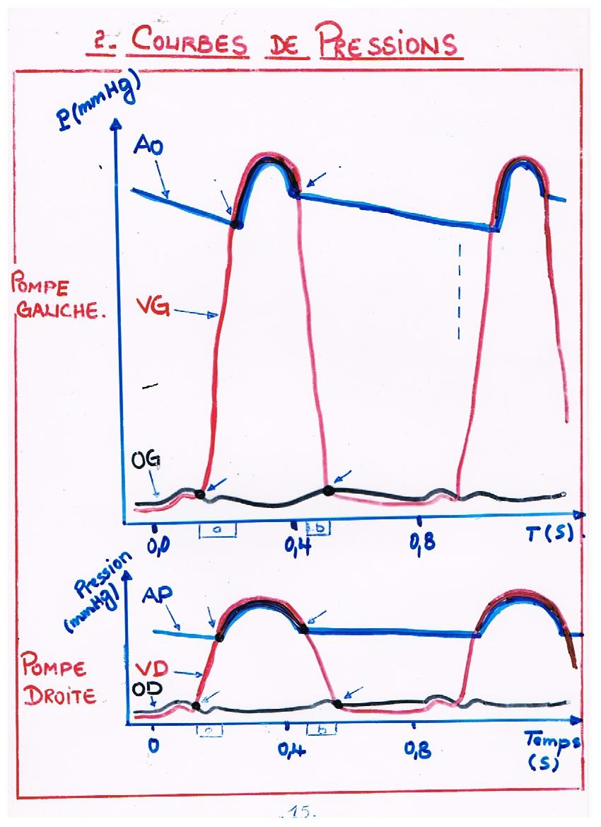
III. Exploration de l’activité mécanique du cœur A. Cathétérisme (courbes de pression)

Slide 30
III. Exploration de l’activité mécanique du cœur A. Cathétérisme (courbes de pression)
Pendant tout le cycle cardiaque :
- La pression aortique et haute
- La pression auriculaire est basse
- La pression ventriculaire est variable, basse puis haute puis basse

Slide 31
III. Exploration de l’activité mécanique du cœur A. Cathétérisme (courbes de pression)
Pendant tout le cycle cardiaque :
- La pression aortique et haute
- La pression auriculaire est basse
- La pression ventriculaire est variable, basse puis haute puis basse

Slide 32
III. Exploration de l’activité mécanique du cœur A. Cathétérisme (courbes de pression)
Pendant tout le cycle cardiaque :
- La pression aortique et haute
- La pression auriculaire est basse
- La pression ventriculaire est variable, basse puis haute puis basse

Slide 33
III. Exploration de l’activité mécanique du cœur A. Cathétérisme (courbes de pression)
Pendant tout le cycle cardiaque :
- La pression aortique et haute
- La pression auriculaire est basse
- La pression ventriculaire est variable, basse puis haute puis basse

Slide 34
III. Exploration de l’activité mécanique du cœur A. Cathétérisme (courbes de pression)
La pression ventriculaire varie entre la pression auriculaire et la pression vasculaire
Elle semble être la source principale du jeu valvulaire et donc de l’hémodynamique intracardiaque.

Slide 35
III. Exploration de l’activité mécanique du cœur A. Cathétérisme (courbes de pression)
La pression ventriculaire varie entre la pression auriculaire et la pression vasculaire
Elle semble être la source principale du jeu valvulaire et donc de l’hémodynamique intracardiaque.

Slide 36
III. Exploration de l’activité mécanique du cœur A. Cathétérisme (courbes de pression)
La pression ventriculaire varie entre la pression auriculaire et la pression vasculaire
Elle semble être la source principale du jeu valvulaire et donc de l’hémodynamique intracardiaque.

Slide 37
II. Exploration de l’activité mécanique du cœur A. Cathétérisme (courbes de pression)

Slide 38
III. Exploration de l’activité mécanique du cœur A. Cathétérisme (courbes de pression)
Remarques :
L’allure des courbes de variation de la pression, est le même pour les deux pompes (Ventricules, oreillettes et gros tronc vasculaires)
Les pressions gauches sont nettement supérieures à ceux droites.

Slide 39
III. Exploration de l’activité mécanique du cœur A. Cathétérisme (courbes de pression)
Remarques :
L’allure des courbes de variation de la pression, est le même pour les deux pompes (Ventricules, oreillettes et gros tronc vasculaires)
Les pressions gauches sont nettement supérieures à ceux droites.

Slide 40
III. Exploration de l’activité mécanique du cœur A. Cathétérisme (courbes de pression)
Remarques :
L’allure des courbes de variation de la pression, est le même pour les deux pompes (Ventricules, oreillettes et gros tronc vasculaires)
Les pressions gauches sont nettement supérieures à ceux droites.

Slide 41
III. Exploration de l’activité mécanique du cœur (courbe du volume ventriculaire)

Slide 42
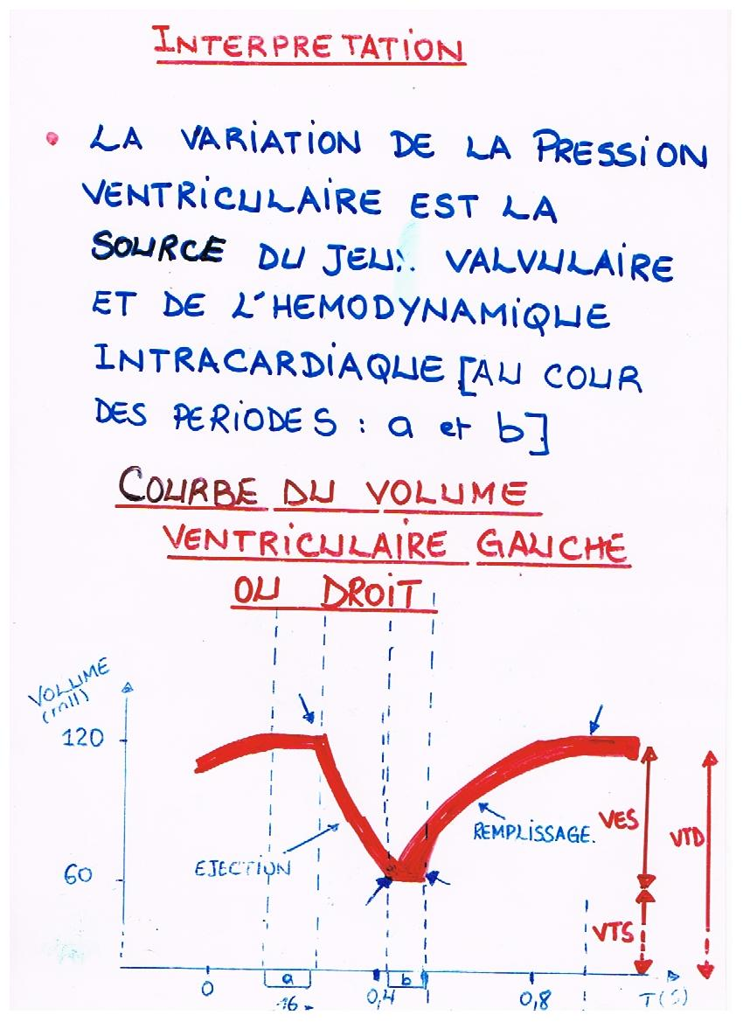
III. Exploration de l’activité mécanique du cœur (courbe du volume ventriculaire)

Slide 43
III. Exploration de l’activité mécanique du cœur (courbe du volume ventriculaire)
VTD: volume
telediastolique
= …… mL
VES: volume
d’éjection systolique
= …… mL
VTS: volume telesystolique
= ….. ml

Slide 44
III. Exploration de l’activité mécanique du cœur (courbe du volume ventriculaire)
VTD: volume
telediastolique
= …… mL
VES: volume
d’éjection systolique
= …… mL
VTS: volume telesystolique
= ….. ml

Slide 45
III. Exploration de l’activité mécanique du cœur (courbe du volume ventriculaire)
VTD: volume
telediastolique
= …… mL
VES: volume
d’éjection systolique
= …… mL
VTS: volume telesystolique
= ….. ml

Slide 46
III. Exploration de l’activité mécanique du cœur (courbe du volume ventriculaire)
VTD: volume
telediastolique
= …… mL
VES: volume
d’éjection systolique
= …… mL
VTS: volume telesystolique
= ….. ml

Slide 47
III. Exploration de l’activité mécanique du cœur (courbe du volume ventriculaire)
VTD: volume
telediastolique
= …… mL
VES: volume
d’éjection systolique
= …… mL
VTS: volume telesystolique
= ….. ml

Slide 48
III. Exploration de l’activité mécanique du cœur (courbe du volume ventriculaire)
Remarques :
Le ventricule ne se vide pas totalement après éjection de son contenu. Il reste un volume de sang, c’est le VTS.
Une partie du VTS est mobilisée au moment du besoin, pour augmenter le VES (C’est donc un volume de réserve cardiaque), (voir le cours du débit cardiaque).

Slide 49
III. Exploration de l’activité mécanique du cœur (courbe du volume ventriculaire)
Remarques :
Le ventricule ne se vide pas totalement après éjection de son contenu. Il reste un volume de sang, c’est le VTS.
Une partie du VTS est mobilisée au moment du besoin, pour augmenter le VES (C’est donc un volume de réserve cardiaque), (voir le cours du débit cardiaque).

Slide 50
III. Exploration de l’activité mécanique du cœur (courbe du volume ventriculaire)
Remarques :
Le ventricule ne se vide pas totalement après éjection de son contenu. Il reste un volume de sang, c’est le VTS.
Une partie du VTS est mobilisée au moment du besoin, pour augmenter le VES (C’est donc un volume de réserve cardiaque).

Slide 51
III. Exploration de l’activité mécanique du cœur A. Phonocardiographie (graphe des bruits cardiaques)

Slide 52
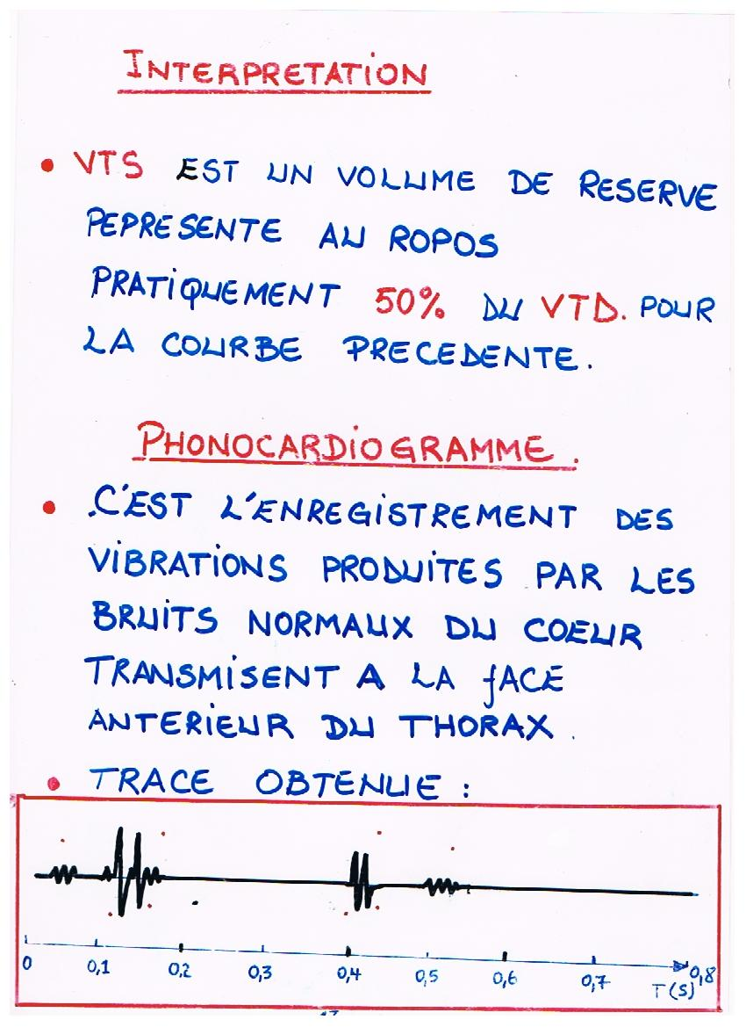
III. Exploration de l’activité mécanique du cœur A. Phonocardiographie (graphe des bruits cardiaques)
III. Exploration de l’activité mécanique du cœur A. Phonocardiographie (graphe des bruits cardiaques)

Slide 53
III. Exploration de l’activité mécanique du cœur A. Phonocardiographie (graphe des bruits cardiaques)
B1

Slide 54
III. Exploration de l’activité mécanique du cœur A. Phonocardiographie (graphe des bruits cardiaques)
B1
B2

Slide 55
III. Exploration de l’activité mécanique du cœur A. Phonocardiographie (graphe des bruits cardiaques)
B1
B2
B3

Slide 56
III. Exploration de l’activité mécanique du cœur A. Phonocardiographie (graphe des bruits cardiaques)
B1
B2
B4
B3

Slide 57
III. Exploration de l’activité mécanique du cœur A. Phonocardiographie (signification des bruits cardiaques)

Slide 58
III. Exploration de l’activité mécanique du cœur A. Phonocardiographie (signification des bruits cardiaques)
B₄ : correspond à la contraction auriculaire.
(audible cliniquement en cas de pathologie)
B₁ : correspond à la fermeture des valves
auriculo-ventriculaires (mitrale et
tricuspide), et de l’écoulement du sang dans
les gros vaisseaux.
B₂ : correspond à la fermeture des valves
vasculaires (aortique et pulmonaire).
B₃ : correspond au remplissage ventriculaire
rapide. (audible physiologiquement chez le
sujet jeune, est pathologique chez l’adulte).

Slide 59
III. Exploration de l’activité mécanique du cœur A. Phonocardiographie (signification des bruits cardiaques)
B₄ : correspond à la contraction auriculaire.
(audible cliniquement en cas de pathologie)
B₁ : correspond à la fermeture des valves
auriculo-ventriculaires (mitrale et
tricuspide), et de l’écoulement du sang dans
les gros vaisseaux.
B₂ : correspond à la fermeture des valves
vasculaires (aortique et pulmonaire).
B₃ : correspond au remplissage ventriculaire
rapide. (audible physiologiquement chez le
sujet jeune, est pathologique chez l’adulte).

Slide 60
III. Exploration de l’activité mécanique du cœur A. Phonocardiographie (signification des bruits cardiaques)
B₄ : correspond à la contraction auriculaire.
(audible cliniquement en cas de pathologie)
B₁ : correspond à la fermeture des valves
auriculo-ventriculaires (mitrale et
tricuspide), et de l’écoulement du sang dans
les gros vaisseaux.
B₂ : correspond à la fermeture des valves
vasculaires (aortique et pulmonaire).
B₃ : correspond au remplissage ventriculaire
rapide. (audible physiologiquement chez le
sujet jeune, est pathologique chez l’adulte).

Slide 61
III. Exploration de l’activité mécanique du cœur A. Phonocardiographie (signification des bruits cardiaques)
B₄ : correspond à la contraction auriculaire.
(audible cliniquement en cas de pathologie)
B₁ : correspond à la fermeture des valves
auriculo-ventriculaires (mitrale et
tricuspide), et de l’écoulement du sang dans
les gros vaisseaux.
B₂ : correspond à la fermeture des valves
vasculaires (aortique et pulmonaire).
B₃ : correspond au remplissage ventriculaire
rapide. (audible physiologiquement chez le
sujet jeune, est pathologique chez l’adulte).

Slide 62
IV. Phases d’un cycle cardiaque ventriculaire ECG- courbes de pression-courbes de volume-Bruits cardiaques
A
B
C
D
E
F
G

Slide 63
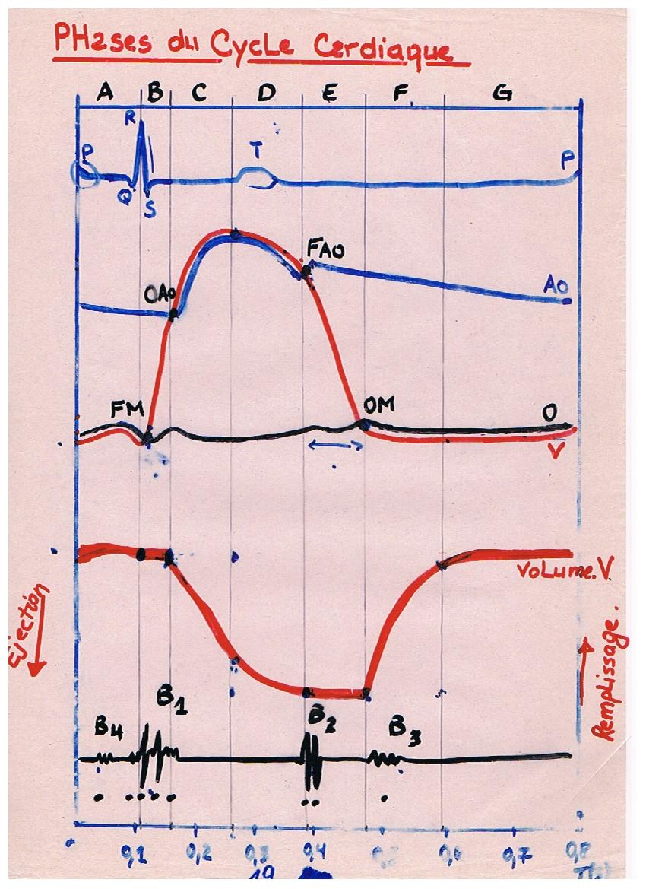
IV. Phases d’un cycle cardiaque ventriculaire ECG- courbes de pression-courbes de volume-Bruits cardiaques
A
B
C
D
E
F
G

Slide 64
IV. Phases d’un cycle cardiaque ventriculaire ECG- courbes de pression-courbes de volume-Bruits cardiaques
A
B
C
D
E
F
G
-
- Systole
ventriculaire
(BCD),
de B₁ et B₂
- Diastole
ventriculaire
(EFGA) :
de B₂ et B₁

Slide 65
IV. Phases d’un cycle cardiaque ventriculaire ECG- courbes de pression-courbes de volume-Bruits cardiaques
A
B
C
D
E
F
G
A- Contraction auriculaire
B- Contraction ventriculaire iso volumétrique
C- Ejection ventriculaire rapide
D- Ejection ventriculaire lente
E- Relaxation ventriculaire iso volumétrique
F- Remplissage ventriculaire rapide
G- Remplissage ventriculaire lent (Diastasis)

Slide 66
IV. Phases d’un cycle cardiaque ventriculaire ECG- courbes de pression-courbes de volume-Bruits cardiaques
A
B
C
D
E
F
G
A- Contraction auriculaire
B- Contraction ventriculaire iso volumétrique
C- Ejection ventriculaire rapide
D- Ejection ventriculaire lente
E- Relaxation ventriculaire iso volumétrique
F- Remplissage ventriculaire rapide
G- Remplissage ventriculaire lent (Diastasis)

Slide 67
IV. Phases d’un cycle cardiaque ventriculaire ECG- courbes de pression-courbes de volume-Bruits cardiaques
A
B
C
D
E
F
G
A- Contraction auriculaire
B- Contraction ventriculaire iso volumétrique
C- Ejection ventriculaire rapide
D- Ejection ventriculaire lente
E- Relaxation ventriculaire iso volumétrique
F- Remplissage ventriculaire rapide
G- Remplissage ventriculaire lent (Diastasis)

Slide 68
IV. Phases d’un cycle cardiaque ventriculaire ECG- courbes de pression-courbes de volume-Bruits cardiaques
A
B
C
D
E
F
G
A- Contraction auriculaire
B- Contraction ventriculaire iso volumétrique
C- Ejection ventriculaire rapide
D- Ejection ventriculaire lente
E- Relaxation ventriculaire iso volumétrique
F- Remplissage ventriculaire rapide
G- Remplissage ventriculaire lent (Diastasis)

Slide 69
IV. Phases d’un cycle cardiaque ventriculaire ECG- courbes de pression-courbes de volume-Bruits cardiaques
A
B
C
D
E
F
G
A- Contraction auriculaire
B- Contraction ventriculaire iso volumétrique
C- Ejection ventriculaire rapide
D- Ejection ventriculaire lente
E- Relaxation ventriculaire iso volumétrique
F- Remplissage ventriculaire rapide
G- Remplissage ventriculaire lent (Diastasis)

Slide 70
IV. Phases d’un cycle cardiaque ventriculaire ECG- courbes de pression-courbes de volume-Bruits cardiaques
A
B
C
D
E
F
G
A- Contraction auriculaire
B- Contraction ventriculaire iso volumétrique
C- Ejection ventriculaire rapide
D- Ejection ventriculaire lente
E- Relaxation ventriculaire iso volumétrique
F- Remplissage ventriculaire rapide
G- Remplissage ventriculaire lent (Diastasis)

Slide 71
IV. Phases d’un cycle cardiaque ventriculaire ECG- courbes de pression-courbes de volume-Bruits cardiaques
A
B
C
D
E
F
G
A- Contraction auriculaire
B- Contraction ventriculaire iso volumétrique
C- Ejection ventriculaire rapide
D- Ejection ventriculaire lente
E- Relaxation ventriculaire iso volumétrique
F- Remplissage ventriculaire rapide
G- Remplissage ventriculaire lent (Diastasis)

Slide 72
IV. Phases d’un cycle cardiaque ventriculaire ECG- courbes de pression-courbes de volume-Bruits cardiaques
A
B
C
D
E
F
G
A- Contraction auriculaire
B- Contraction ventriculaire iso volumétrique
C- Ejection ventriculaire rapide
D- Ejection ventriculaire lente
E- Relaxation ventriculaire iso volumétrique
F- Remplissage ventriculaire rapide
G- Remplissage ventriculaire lent (Diastasis)

Slide 73
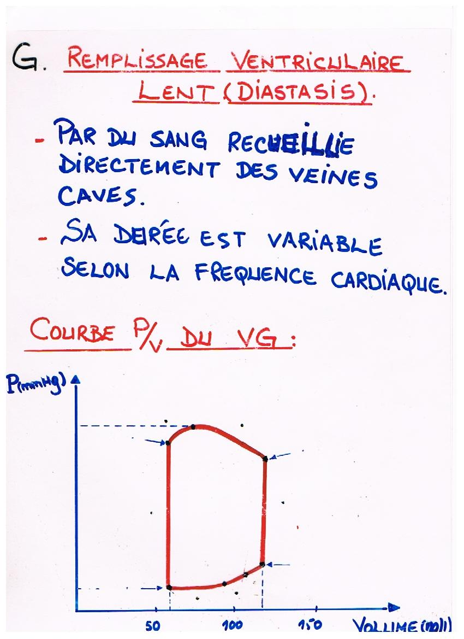
IV. Phases d’un cycle cardiaque ventriculaire
Représentation en courbe Pression/volume ventriculaire
?
?
?
?

Slide 74
IV. Phases d’un cycle cardiaque ventriculaire
Représentation en courbe Pression/volume ventriculaire
Fermeture des
Valves auriculo -
Ventriculaire (B1)
?
?
?

